Slide 1
Лекционное занятие
Гражданские правоотношения.
Мария Шанаурина, 3004 гр. ШГПИ
si-sv.com

Slide 2

Гражданские правоотношения — это основанные на автономии воли и имущественной самостоятельности участников общественные отношения между субъектами гражданского права, которые связаны гражданскими правами и обязанностями, возникающими из оснований предусмотренных законом.

Slide 3
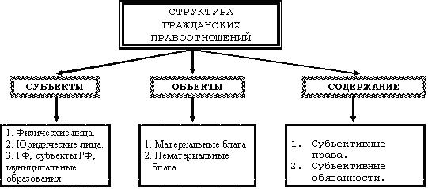

Slide 4

Понятие и виды объектов гражданских правоотношений

Slide 5
Объекты гражданских правоотношений — это материальные и нематериальные блага, по поводу которых возникают гражданские правоотношения.

Slide 6
Материальные объекты
К материальным объектам гражданских прав относятся:
вещи;
работы;
услуги.

Slide 7
Нематериальные объекты
К нематериальным объектам относятся:
результаты интеллектуальной деятельности, в том числе исключительные права на них;
информация;
нематериальные блага;

Slide 8
Гражданское право РФ охраняет не любую информацию, а лишь ту, которая составляет служебную или коммерческую тайну. Информация составляет служебную или коммерческую тайну в случаях, когда информация имеет коммерческую ценность в силу неизвестности её третьими лицами, когда к ней нет свободного доступа на законных основаниях, и когда обладатель информации принимает меры к охране её конфиденциальности.
К нематериальным благам относятся жизнь и здоровье, достоинство личности, личная неприкосновенность частной жизни, личная и семейная тайна, право свободного передвижения, выбора места пребывания и жительства, право на имя, право авторства, иные личные неимущественные права и другие нематериальные блага.

